Slide 1
A PEC 55 E A ORDEM SOCIAL DA
CONSTITUIÇÃO DE 1988
Eduardo Fagnani
Instituto de Economia da Unicamp
24 de novembro de 2016
Comissão de Assuntos Econômicos
Senado Federal - Secretaria de Comissões
Anexo II, Ala Senador Alexandre Costa, Sala 17-B

Slide 2
Estrutura
1. A importância da Constituição de 1988
2. Mudança de paradigma: Estado Mínimo Liberal.
3. Crise econômica e questão fiscal
4. Crescimento do gasto social: a experiência internacional
5. Ampliação da desigualdade
6. Alternativas

Slide 3
Resultados redistributivos da Constituição de 1988
Diversos indicadores
Foco: distribuição da renda do trabalho

Slide 4
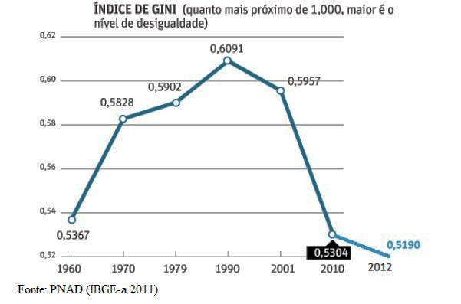
1980/2000
Estagnação da economia e da concentração da renda
2001/2012
Crescimento econômico com redução da desigualdade
1960/1979
Crescimento econômico com concentração da renda

Slide 5
Seguridade Social | Benefícios Diretos e Indiretos - 2015
BENEFÍCIOS | DIRETOS | INDIRETOS⁽¹⁾ (Estimativa: IBGE para Previdência) | TOTAL
INSS - URBANO | 19,0 | 47,5 | 66,5
INSS - RURAL | 9,3 | 23,2 | 32,4
LOAS-BPC | 4,2 | 10,6 | 14,8
SEGURO-DESEMPREGO ⁽²⁾ | 7,7 | 19,2 | 26,8
TOTAL | 40,2 | 100,5 | 140,6
70% da população
Fonte: MPS. Boletim Estatístico da Previdência Social. V.20, n.12 e MTE. CGSAP/DES/SPPE/MTE
Notas: (1) Segundo o IBGE, para cada benefício pago há, em média, 2,5 pessoas beneficiadas indiretamente.
(2) Utilizou-se o total de segurados e não de requerentes.

Slide 6
2. Mudança de paradigma: Estado Mínimo Liberal.
PEC 55
Reforma da Previdência
DRU
Manutenção das desonerações tributárias

Slide 7
Simulação das despesas públicas sob o Novo Regime Fiscal
2015-2036 Em % PIB
Fonte: Austeridade e retrocesso (2016)

Slide 8
Desvinculações das principais receitas da Seguridade Social promovidas pela DRU - 2006 a 2015 (em milhões)
Fonte: Receita Federal do Brasil - Relatórios da Arrecadação. Elaboração própria.
(1) Até 2007 está incluída na análise a receita da CPMF.

Slide 9
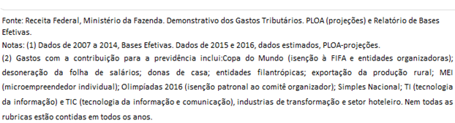
Total das Desonerações de Receitas da Seguridade Social - 2007 a 2016 (em milhões)

Slide 10
3. A crise econômica e o diagnóstico sobre a questão fiscal

Slide 12
Resultado Primário do Governo Geral (% do PIB)
Países/Blocos | 2007 | 2009 | 2010 | 2011 | 2012 | 2013 | 2014(*)
Economias desenvolvidas | 0,4 | -7,3 | -6,1 | -4,6 | -3,9 | -2,6 | -2,2
Estados Unidos | -1,1 | -11,6 | -9,2 | -7,6 | -6,3 | -3,6 | -3,2
Japão | -2,1 | -9,9 | -8,6 | -9,0 | -7,8 | -7,8 | -7,1
Canadá | 2,0 | -3,7 | -4,3 | -3,3 | -2,6 | -2,4 | -1,4
União Europeia | 1,3 | -4,5 | -4,1 | -2,0 | -1,7 | -0,9 | -0,8
Reino Unido | -1,4 | -9,4 | -7,2 | -4,9 | -5,4 | -4,4 | -3,8
Zona do Euro | 1,9 | -3,8 | -3,7 | -1,6 | -1,0 | -0,4 | -0,3
Alemanha | 2,6 | -0,8 | -2,0 | 1,1 | 1,9 | 1,7 | 2,0
França | -0,1 | -4,9 | -4,5 | -2,6 | -2,4 | -1,9 | -2,1
Itália | 3,0 | -1,1 | -0,2 | 0,9 | 1,9 | 1,8 | 1,5
Portugal | -1,0 | -7,7 | -9,0 | -4,0 | -1,9 | 0,1 | 0,4
Irlanda | 0,8 | -12,5 | -30,0 | -9,7 | -4,4 | -1,9 | -0,3
Espanha | 3,0 | -9,6 | -7,8 | -7,5 | -7,9 | -4,0 | -3,0
Grécia | -2,1 | -10,2 | -5,2 | -2,9 | -1,3 | 1,2 | 1,5
Economias Emergentes | 2,8 | -2,0 | -0,7 | 1,0 | 0,8 | -0,1 | -0,8
África do Sul | 3,7 | -2,4 | -2,2 | -1,2 | -1,3 | -1,1 | -1,0
Argentina | 1,9 | 0,2 | 1,3 | -0,4 | -0,5 | -0,7 | -1,0
Brasil | 3,2 | 1,9 | 2,3 | 2,9 | 2,0 | 1,8 | -0,6
Chile | 7,7 | -4,3 | -0,3 | 1,5 | 0,8 | -0,4 | -1,4
China | 0,5 | -1,3 | -0,8 | 1,1 | 0,5 | -0,6 | -0,7
Colômbia | 1,8 | -1,1 | -1,6 | -0,1 | 1,6 | 1,2 | 0,9
Índia | 0,4 | -5,1 | -4,2 | -3,8 | -3,1 | -2,6 | -2,6
Rússia | 6,0 | -6,6 | -3,3 | 1,8 | 0,7 | -0,9 | -0,7
Fonte: IMF World Economic Outlook (WEO), Abril 2015.
(*) Preliminar

Slide 13
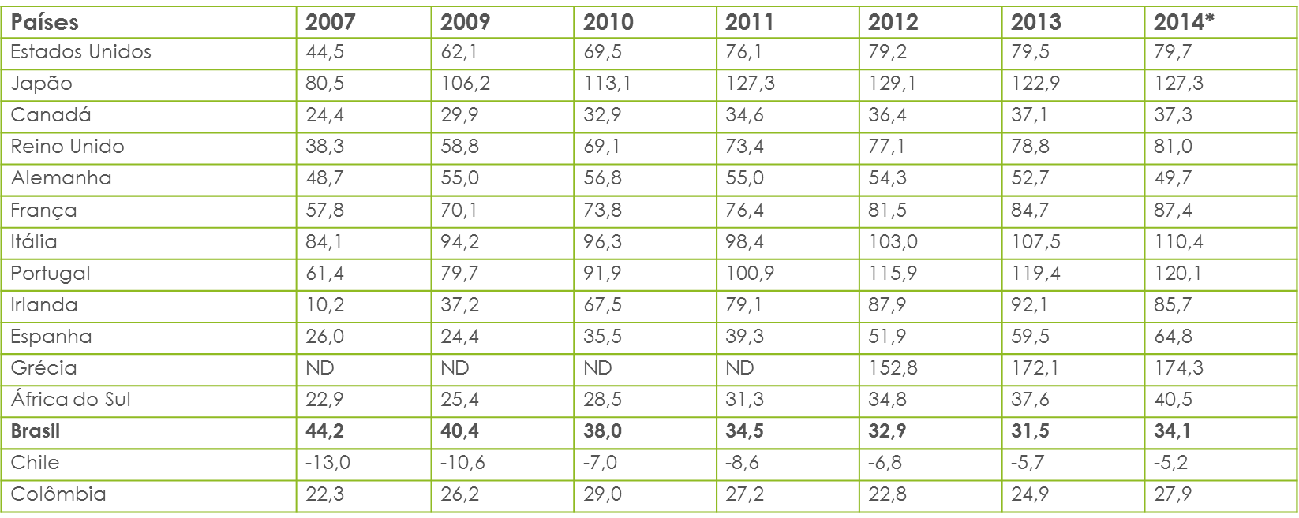
Dívida Líquida/PIB (%)
Fonte: IMF World Economic Outlook (WEO), Abril 2015.
(*) Preliminar;

Slide 14
Dívida Bruta/PIB (%)
Países/Blocos | 2007 | 2009 | 2010 | 2011 | 2012 | 2013 | 2014*
Economias desenvolvidas | 71,6 | 91,6 | 98,0 | 101,9 | 106,1 | 104,5 | 104,6
Estados Unidos | 64,0 | 86,0 | 94,8 | 99,1 | 102,4 | 103,4 | 104,8
Japão | 183,0 | 210,3 | 216,0 | 229,8 | 236,8 | 242,6 | 246,4
Canadá | 66,7 | 83,0 | 84,6 | 85,3 | 87,9 | 87,7 | 86,5
União Europeia | 58,3 | 72,8 | 78,3 | 81,1 | 85,0 | 87,0 | 87,7
Reino Unido | 43,6 | 65,8 | 76,4 | 81,8 | 85,8 | 87,3 | 89,5
Zona do Euro | 65,0 | 78,4 | 83,9 | 86,5 | 91,1 | 93,4 | 94,0
Alemanha | 63,5 | 72,4 | 80,3 | 77,6 | 79,0 | 76,7 | 73,1
França | 64,2 | 78,8 | 81,4 | 85,0 | 89,2 | 92,4 | 95,1
Itália | 97,7 | 112,5 | 115,3 | 116,4 | 123,2 | 128,6 | 132,1
Portugal | 68,4 | 83,6 | 96,2 | 111,1 | 125,8 | 129,7 | 130,2
Irlanda | 24,0 | 62,2 | 87,4 | 111,2 | 121,7 | 123,3 | 109,5
Espanha | 35,5 | 52,7 | 60,1 | 69,2 | 84,4 | 92,1 | 97,7
Grécia | 102,8 | 126,2 | 145,7 | 171,0 | 156,5 | 175,0 | 177,2
Economias Emergentes | 37,4 | 39,7 | 39,0 | 38,1 | 38,3 | 39,3 | 41,2
África do Sul | 27,1 | 30,3 | 34,4 | 37,6 | 40,5 | 43,3 | 45,9
Argentina | 53,2 | 47,6 | 39,2 | 35,8 | 37,3 | 40,2 | 48,6
Brasil | 63,8 | 65,0 | 63,0 | 61,2 | 63,5 | 62,2 | 65,2
Chile | 3,9 | 5,8 | 8,6 | 11,2 | 12,0 | 12,8 | 13,9
China | 34,8 | 35,8 | 36,6 | 36,5 | 37,3 | 39,4 | 41,1
Colômbia | 32,3 | 35,2 | 37,0 | 35,7 | 52,0 | 35,8 | 38,0
Índia | 74,0 | 72,5 | 67,5 | 68,1 | 67,5 | 65,5 | 65,0
Rússia | 8,6 | 10,6 | 11,4 | 11,6 | 12,7 | 14,0 | 17,9
Fonte: IMF World Economic Outlook (WEO), Abril 2015.
(*) Preliminar

Slide 15
Resultado Nominal do Governo Geral (% do PIB)
Países/Blocos | 2007 | 2009 | 2010 | 2011 | 2012 | 2013 | 2014*
Economias desenvolvidas | -1,3 | -8,9 | -7,8 | -6,4 | -5,7 | -4,2 | -3,9
Estados Unidos | -3,2 | -13,5 | -11,3 | -9,9 | -8,6 | -5,8 | -5,3
Japão | -2,1 | -10,4 | -9,3 | -9,8 | -8,8 | -8,5 | -7,7
Canadá | 1,5 | -4,5 | -4,9 | -3,7 | -3,1 | -2,8 | -1,8
Reino Unido | -3,0 | -10,8 | -9,8 | -7,6 | -7,8 | -5,7 | -5,7
Alemanha | 0,2 | -3,0 | -4,0 | -0,8 | 0,1 | 0,2 | 0,6
França | -2,5 | -7,2 | -6,8 | -5,1 | -4,9 | -4,1 | -4,2
Itália | -1,5 | -5,3 | -4,2 | -3,5 | -3,0 | -2,9 | -3,0
Portugal | -3,0 | -9,8 | -11,2 | -7,4 | -5,6 | -4,8 | -4,5
Irlanda | 0,2 | -13,9 | -32,4 | -12,6 | -8,0 | -5,7 | -3,9
Espanha | 2,0 | -11,0 | -9,4 | -9,4 | -10,3 | -6,8 | -5,8
Grécia | -6,7 | -15,2 | -11,1 | -10,1 | -6,3 | -2,8 | -2,7
Economias Emergentes | 1,0 | -3,7 | -2,4 | -0,7 | -0,8 | -1,7 | -2,5
África do Sul | 1,2 | -4,7 | -4,8 | -3,9 | -4,1 | -4,1 | -4,1
Argentina | 0,3 | -1,6 | 0,0 | -1,9 | -2,4 | -2,0 | -2,7
Brasil | -2,7 | -3,2 | -2,7 | -2,5 | -2,6 | -3,1 | -6,3
Chile | 7,9 | -4,1 | -0,4 | 1,4 | 0,7 | -0,5 | -1,4
China | 0,1 | -1,8 | -1,2 | 0,6 | 0,0 | -1,1 | -1,1
Colômbia | -0,8 | -2,8 | -3,3 | -2,0 | 0,1 | -0,9 | -1,4
Índia | -4,4 | -9,8 | -8,4 | -8,1 | -7,5 | -7,3 | -7,2
Rússia | 6,0 | -6,3 | -3,4 | 1,5 | 0,4 | -1,3 | -1,2
Fonte: IMF World Economic Outlook (WEO), Abril 2015.
(*) Preliminar

Slide 16
EVOLUÇÃO DAS RESERVAS INTERNACIONAIS LÍQUIDAS (US$ Bilhões)

Slide 17
RELAÇÃO DÍVIDA EXTERNA LÍQUIDA / PIB (%)

Slide 18
Taxa de Desocupação (%) - 2002 a 2015
Fonte: Pesquisa Mensal de Emprego (IBGE).

Slide 19
EVOLUÇÃO DA DÍVIDA PÚBLICA BRUTA E LÍQUIDA (% DO PIB)

Slide 20
Déficit nominal do setor público em 2015, em % do PIB.
Total 10,5% do PIB
Fonte: Austeridade e retrocesso (2016)

Slide 21
Dívida Bruta e Carga de Juros (% PIB)
Países Selecionados (2015)
Elaboração Antonio Correa de Lacerda (PPT)
Dívida Bruta (% do PIB) - 2015
Pagamentos de Juros (% do PIB) - 2015

Slide 22
Gastos Federais Diretos com Juros e Previdência (R$ bilhões correntes) - 2005/ 2015
Fontes: IBGE. Sistema de Contas Nacionais (nova base - ano de referência 2010), Contas Nacionais Trimestrais (nova base - ano de referência 2010); MTb. Boletim Estatístico da Previdência Social; Ipea. Ipeadata.

Slide 23
4. Democracia e crescimento dos gastos sociais: a experiência internacional
O falso consenso de que o gasto social é o vilão da estabilidade fiscal

Slide 24
Gasto Social Público Direto em relação ao PIB (%) - Países selecionados – 1990/2000/2015 [1]
Fontes: Estatísticas da OCDE. Gasto Social (SOCX). Somente gasto público direto.
Base de Datos de Inversión Social (Cepal)
Gasto Social do Governo Central (2002-2015) (Secretaria do Tesouro Nacional/SIAFI/DISOR)
Notas: [1] Social Expenditure (SOCX) - Dados agregados. Somente gasto público direto.
[2] 1990 (Cepal), 2002 (STN), 2015 (STN)
[3] 1990 (Cepal), 2015 (Cepal)

Slide 25
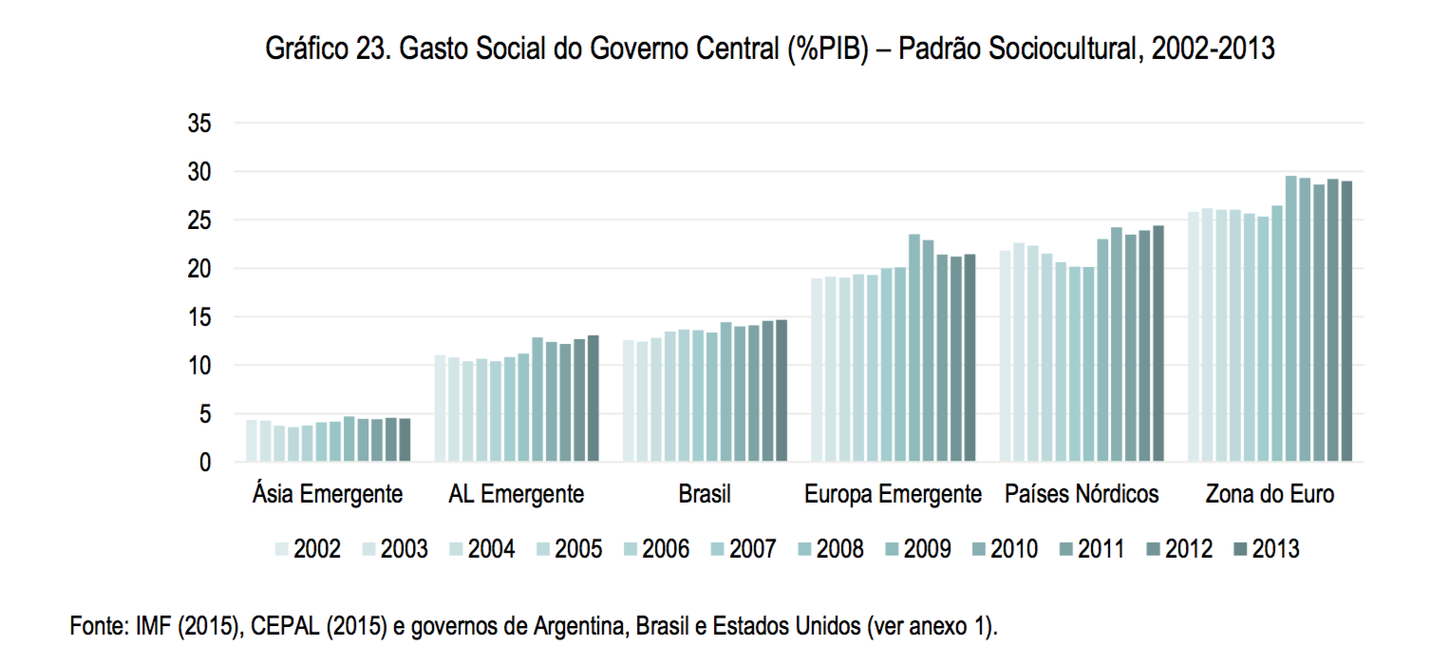
STN (2016) Gasto Social do Governo Central 2002 a 2015

Slide 26
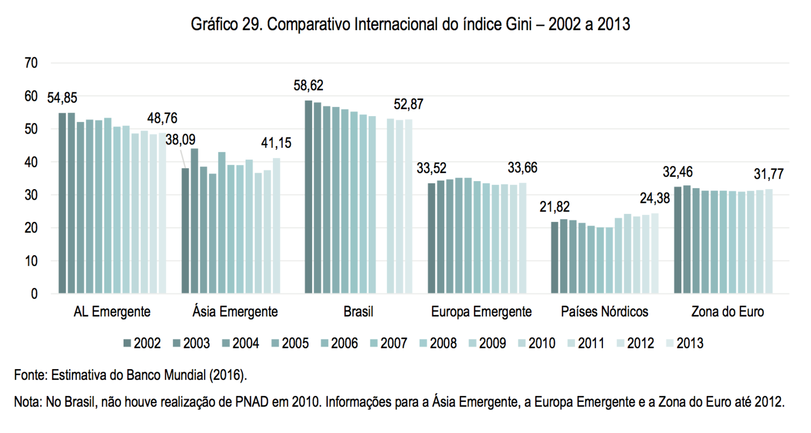
STN (2016) Gasto Social do Governo Central 2002 a 2015

Slide 27
5. Ampliação da desigualdade
As diversas faces da desigualdade brasileira

Slide 28
Desigualdade da renda
Índice de GINI - Países selecionados - 2012
Fonte: Banco Mundial (ICP-Database).
Notas: [1] Dados de 2011.
[2] Dados de 2013.

Slide 29
PIB per Capita (em US$ correntes PPP) - Países selecionados - 2015
Fonte: Banco Mundial (ICP-Database).

Slide 30
6. Alternativas
CRESCIMENTO DA ECONOMIA
Gastos com juros
Reforma tributária
Sonegação, elisão e dívida ativa
Desoneração tributária

Slide 31
Desonerações tributárias 2009/2015
Ano | Desoneração Total* | % do PIB* | Desonerações de Contribuições Sociais |  |  |  | Total das Desonerações de Receitas da Seguridade Social | % do PIB
 |  |  | Contribuição Previdência Social | COFINS | CSLL | PIS/PASEP
2009 | 116.098 | 3,65 | 17.905 | 29.418 | 6.087 | 5.651 | 59.061 | 1,85
2010 | 113.861 | 3,60 | 18.183 | 33.883 | 8.333 | 6.955 | 67.354 | 2,02
2011 | 152.406 | 3,68 | 21.156 | 34.618 | 5.830 | 6.542 | 68.146 | 1,75
2012 | 182.410 | 4,15 | 24.412 | 41.376 | 6.976 | 8.145 | 80.909 | 1,78
2013 | 225.630 | 4,66 | 33.743 | 46.142 | 8.788 | 9.060 | 97.733 | 1,97
2014 | 253.902 | 4,92 | 57.012 | 58.510 | 9.301 | 11.639 | 136.462 | 2,60
2015 | 282.437 | 4,93 | 62.519 | 70.538 | 10.490 | 14.100 | 157.647 | 2,75

